Slide 1
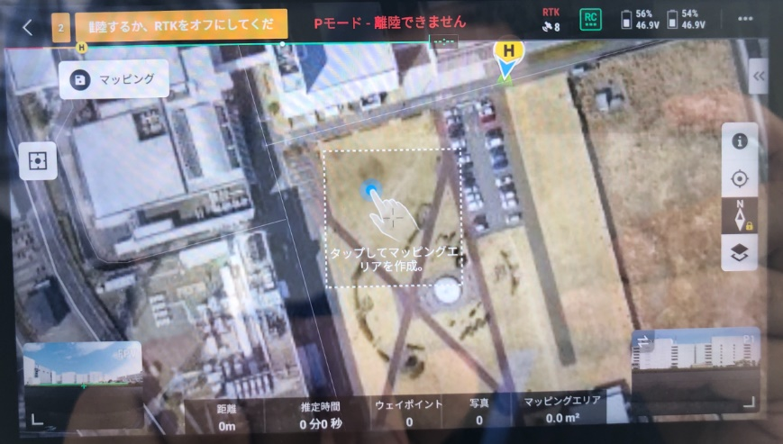
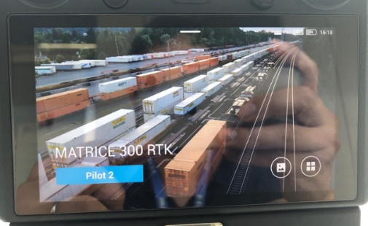
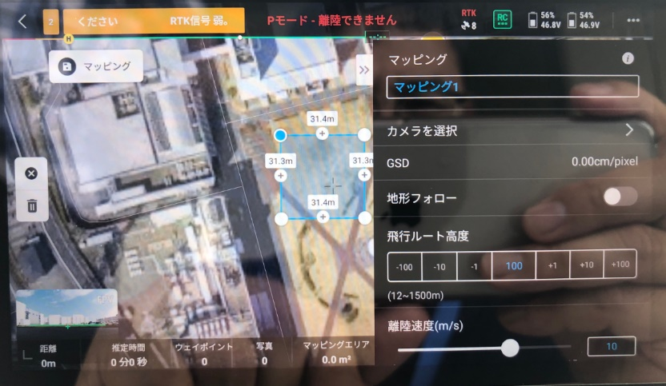
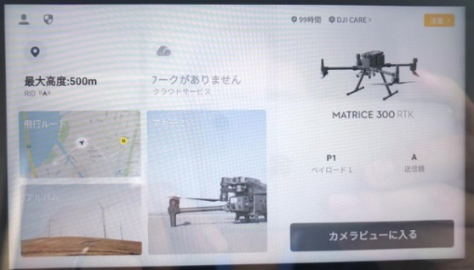
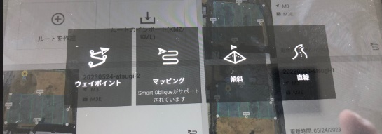
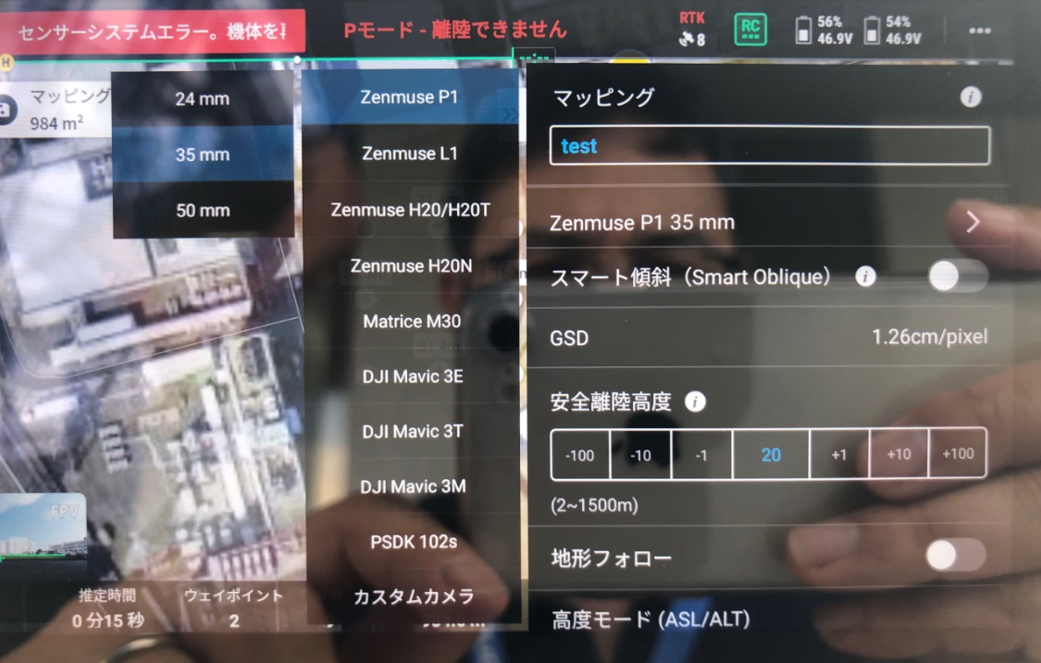
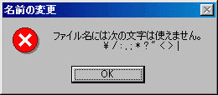
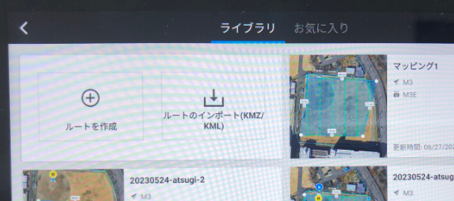
M300RTKの推奨飛行設定について
フライトプラン作成手順①
初期のフライトエリアが表示されるが
これは後ほど適切なエリアを設定しますので
一旦ここはこのまま進みます
ここをタップ
適当な箇所をタップ
ここをタップ
ここをタップ
最初にフライトプラン名をで記載します
※SDカード内の写真フォルダ名に使われるため、Win/Mac禁則文字はNGです
②
③
①
ここをタップ
①、②、③の順にタップし、
カメラを選択する
(GSDなどが正しく表示できないため)
[Zenmuse P1 35mm]

Slide 2
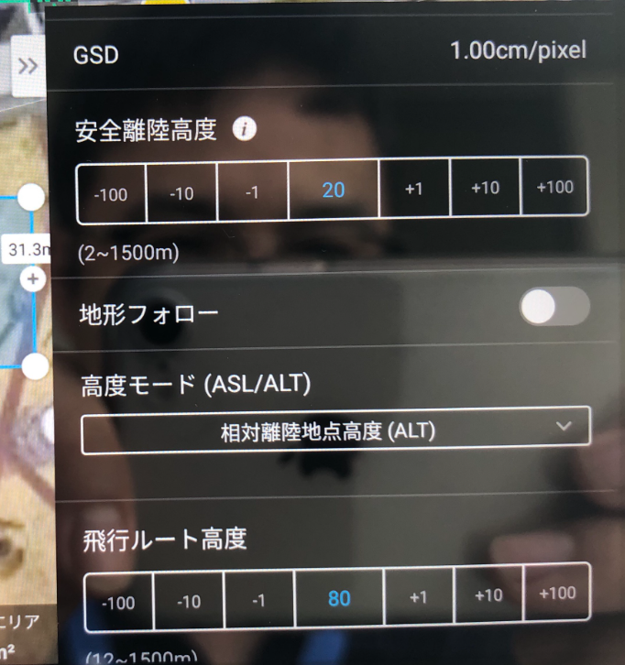
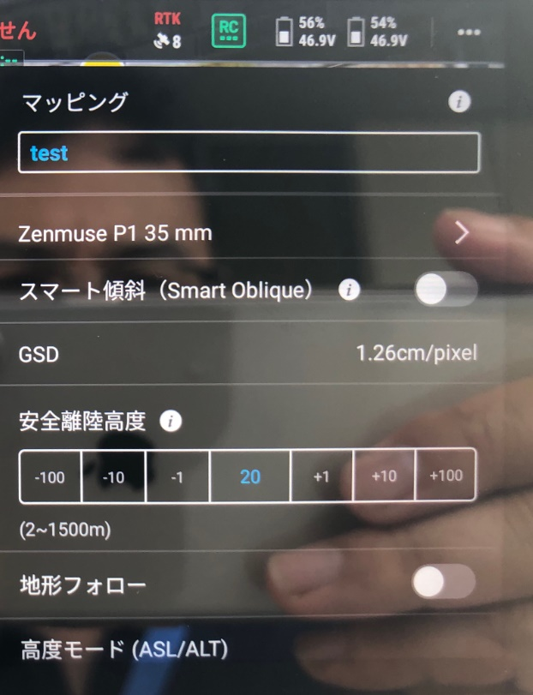
フライトプラン作成手順②
M300RTKの推奨飛行設定について
自動計算
1.00cm
であることを確認
現在は対応確認中の為、通常測量時はOFF
現在は対応確認中の為、通常測量時はOFF
ここをタップして80と入力
GSD1cmは
高度80m

Slide 3
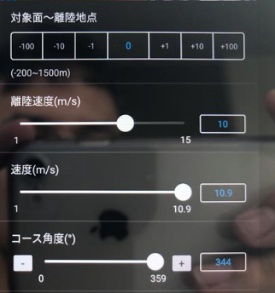
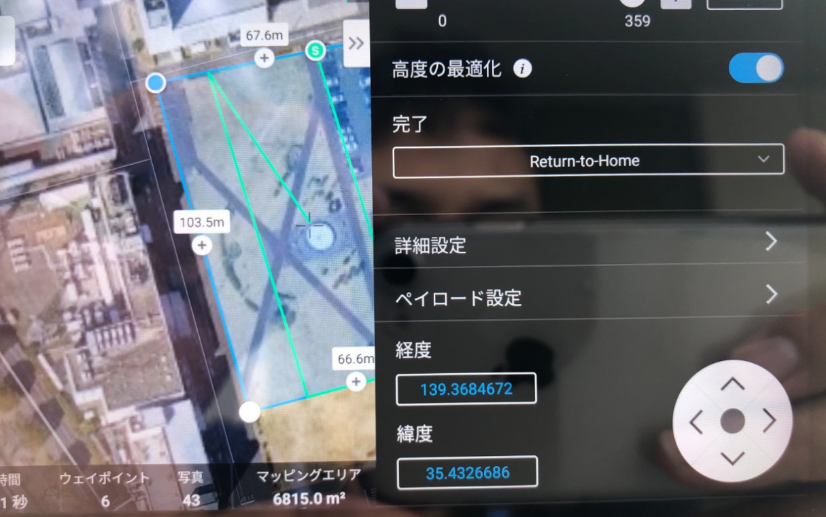
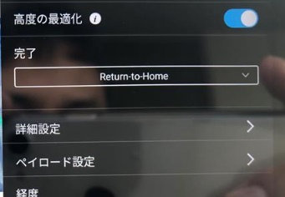
M300RTKの推奨飛行設定について
フライトプラン作成手順③
最大速度でOKだが、フライトエリア周辺まで高精度に点群化したい場合には、機動が丸まったり機体が振れないよう速度を落としてください。
フライトエリアに最適化されて自動計算
コース角度に特に決まりはありません
オブリーク飛行の有無選択
高精度化のためON必須です。
高度の最適化をON にすると、オブリークの斜めのパスが追加されます。

Slide 4
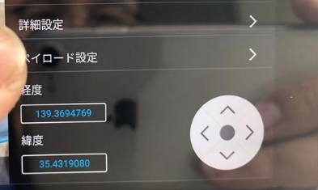
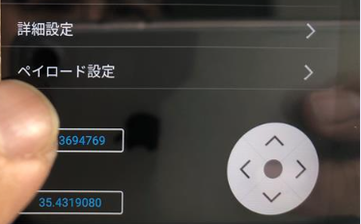
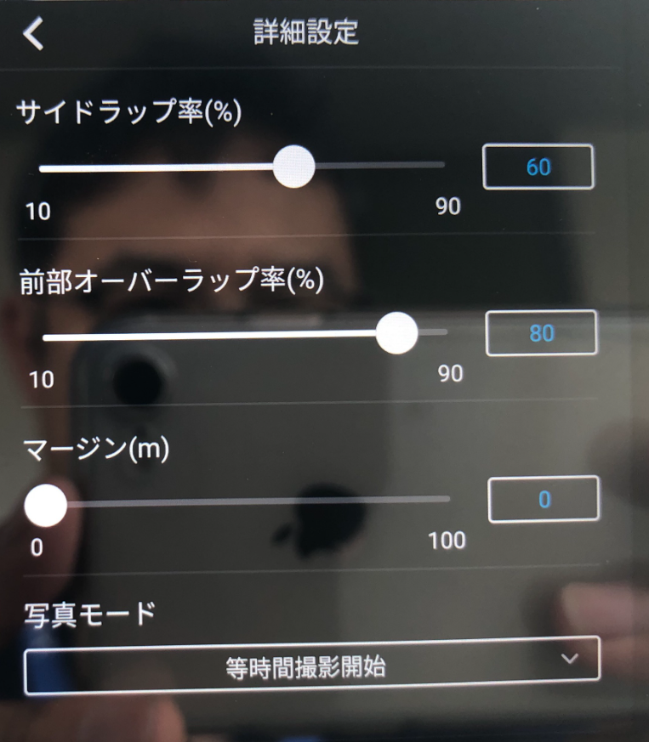
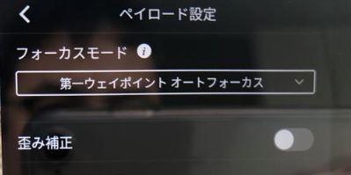
フライトプラン作成手順④
M300RTKの推奨飛行設定について
標準60程度
標準80程度
※i-con等では異なります
フライトエリアの外周部を広めに飛んで
エリア外側の精度を上げる際に
活用します。 設定は任意です。
歪み補正がOFF
であることを確認
どちらでも精度に影響はありませんが
等距離撮影の方がコーナー部の
不要な写真が減らせるため
等距離撮影を推奨します
等距離撮影開始

Slide 5
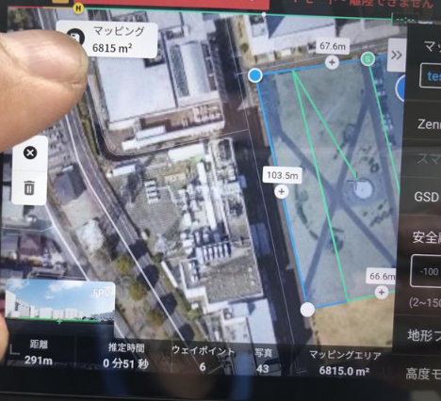
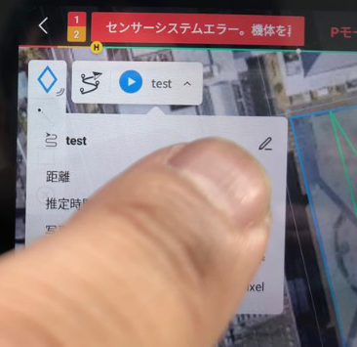
フライトプラン作成手順⑤
M300RTKの推奨飛行設定について
保存マークを押してフライトプランを保存
保存した後編集したいときはこちらをタップします

Slide 6
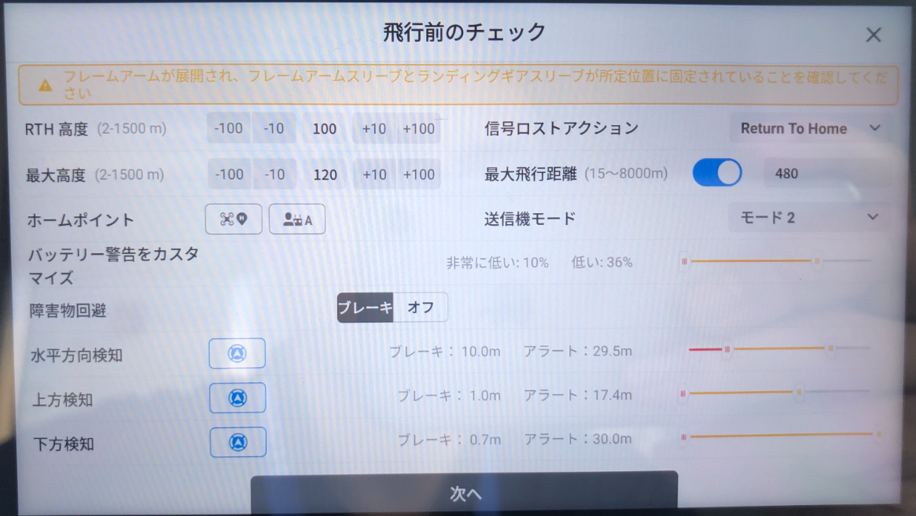
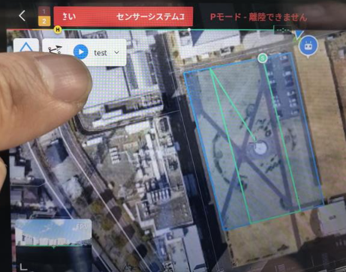
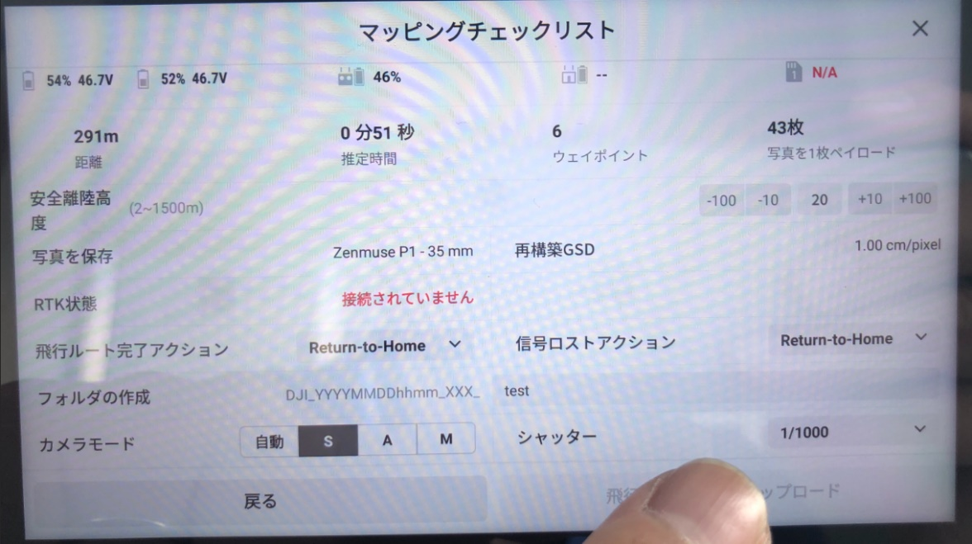
フライト前確認
M300RTKの推奨飛行設定について
フライト高さ同等にしておくと
効率が良いです。
フライトを実行する
確認してからタップします。
確認してからタップします。

Slide 7
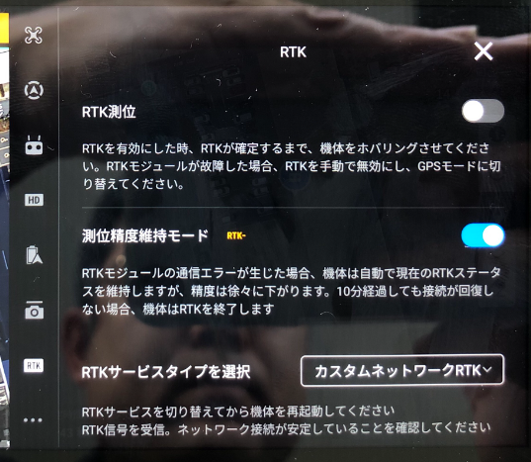
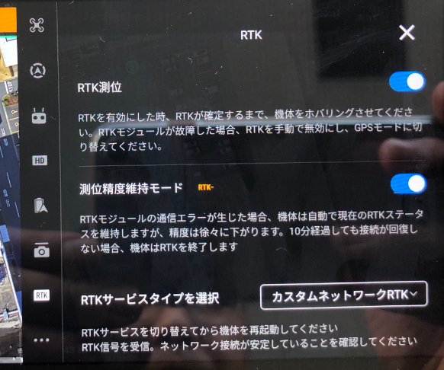
PPK/RTKの切り替え ※PPKで測量する場合はRTKをONにする必要はありません
M300RTKの推奨飛行設定について
OFFでPPK
ONでRTK
「カスタムネットワークRTK」を選択

Slide 8
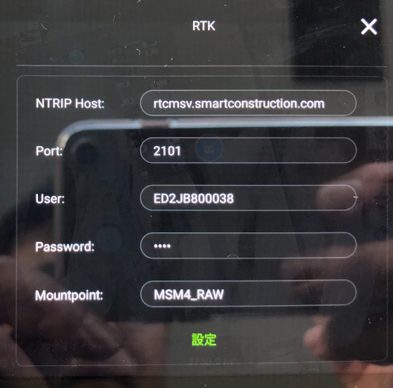
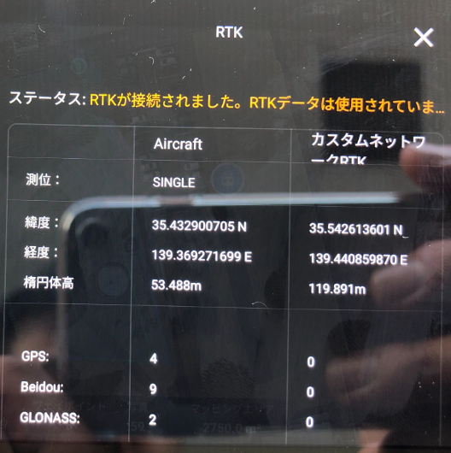
RTK設定例 エッジ２のNtrip補正情報を使用する場合
M300RTKの推奨飛行設定について
ここが「FIX」になることを確認する
Edge2固定局のシリアルナンバー
SC21

